Slide 1
Hundert Jahre Erster Weltkrieg
Materialien zur Politischen Bildung von Kindern und Jugendlichen
www.demokratiewebstatt.at

Slide 2
Mehr Information auf: www.demokratiewebstatt.at

Slide 3
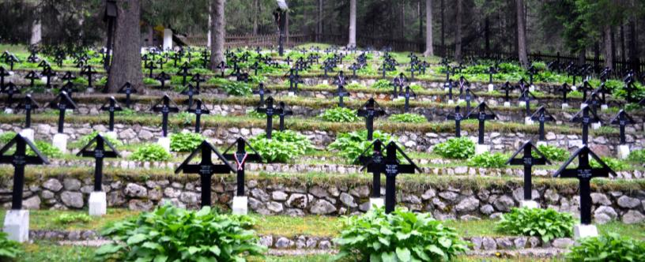
Vor 100 Jahren … 1914 begann in Europa der Erste Weltkrieg. Es war ein entsetzlich grausamer Krieg, bei dem über 14 Millionen Menschen starben. Am Ende des Kriegs lag Europa in Schutt und Asche. HistorikerInnen sprechen auch von der Urkatastrophe des 20. Jahrhunderts.
Soldatenfriedhof aus dem Ersten Weltkrieg in den Dolomiten Südtirols (Naßwand-Toblach-Monte Piana). 1.259 Soldaten unterschiedlicher Nationalitäten liegen hier begraben. © Kinderbüro Universität Wien/Franz Stürmer

Slide 4
Von Sarajevo zum Flächenbrand
Wie konnte es dazu kommen? Wegbereiter für den Ersten Weltkrieg waren politische und wirtschaftliche Strömungen, die sich in ganz Europa bemerkbar machten.

Slide 5
Von Sarajevo zum Flächenbrand
Der Kampf um die Kolonien – Imperialismus
Die Großmächte Europas strebten danach, ihre Macht auf Gebiete in anderen Kontinenten auszudehnen. Der Kampf um Kolonien führte zu Spannungen zwischen den europäischen Staaten. Mittel zur Macht war ein starkes, mit modernen Waffen ausgestattetes Militär.
Die beherrschten Gebiete waren
Quellen für Rohstoffe für neue industrielle Produktionsweisen
Absatzmarkt für die in Europa gefertigten Industrieprodukte.

Slide 6
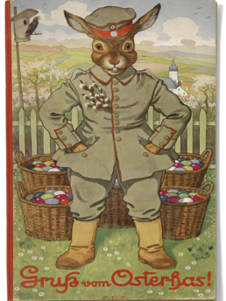
Von Sarajevo zum Flächenbrand
Der Zauber der Montur – Militarismus
In den Jahrzehnten vor dem Ersten Weltkrieg lagen die großen europäischen Mächte im Rüstungswettstreit. Das Militär gewann an Einfluss. Herrscher zeigten sich gerne in Uniform und Militärparaden waren Feste für das ganze Volk.
Viele glaubten an das Recht des Stärkeren und hielten einen Krieg für unvermeidbar. Sogar im Kinderzimmer lebte der „Zauber der Montur“ und Kriegsspielzeug war ein beliebtes Geschenk.
Gruß vom Osterhas! © Wienbibliothek

Slide 7
Von Sarajevo zum Flächenbrand
Die Liebe zum Vaterland – Patriotismus
Stolz auf militärische Stärke, wirtschaftliche Leistungen und technische Errungenschaften einte Menschen aus unterschiedlichen gesellschaftlichen Gruppen eines Landes.
Oft ging dieses Gefühl der Zusammengehörigkeit mit der Abwertung anderer Staaten einher, denen man sich überlegen fühlte.
Es entstand die Überzeugung, eigene Interessen mit kriegerischen Mitteln durchzusetzen. Die „Verteidigung des Vaterlandes“ stellten viele über gesellschaftliche und politische Konflikte im eigenen Land („Kriegspatriotismus“).

Slide 8
Von Sarajevo zum Flächenbrand
Miteinander gegeneinander!
Die Lage in Europa war um 1914 angespannt:
Österreich-Ungarn und Russland wetteiferten um den Einfluss in den Balkanstaaten.
Deutschland konkurrierte mit Frankreich und Großbritannien um Märkte außerhalb Europas.
Große Militärbündnisse entstanden: Triple Entente: Frankreich, Großbritannien und Russland Mittelmächte: Österreich-Ungarn und das Deutsche Reich
Italien war zunächst Bündnispartner der Mittelmächte, verhielt sich zu Kriegsbeginn neutral, wechselte 1915 auf die Seite der Entente.

Slide 9
Von Sarajevo zum Flächenbrand
Miteinander gegeneinander!
Die Lage in Europa war um 1914 angespannt:
Militärische Aufrüstung und wirtschaftliche Ausbreitung des Deutschen Reiches beunruhigten die Entente-Staaten.
Zunehmende Stärke der Verbindungen des Entente-Bündnisses ließ in Deutschland den Ruf nach einem „Präventivkrieg“ gegen die „feindliche Einkreisung“ immer lauter werden.
Der Vielvölkerstaat Österreich-Ungarn kämpfte mit wachsenden nationalen Unabhängigkeitsbestrebungen in den Kronländern.

Slide 10
Von Sarajevo zum Flächenbrand
Das Attentat von Sarajevo –
Der Anfang vom Ende der Monarchie
Am 28. Juni 1914 fielen der Thronfolger Österreich-Ungarns Erzherzog Franz Ferdinand und seine Frau in Sarajevo dem Attentat eines serbischen Nationalisten zum Opfer.
In der Folge überstürzten sich die Ereignisse. Sie führten zum Ausbruch des Ersten Weltkriegs.

Slide 11
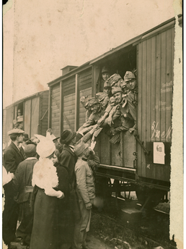
Von Sarajevo zum Flächenbrand
.
Laute Kriegsbegeisterung und leise Stimmen für den Frieden
Als am 28. Juli 1914 Österreich-Ungarn Serbien den Krieg erklärte, jubelten viele Menschen.
Junge Männer meldeten sich freiwillig zum Kriegsdienst.
Viele Menschen in Österreich-Ungarn und im Deutschen Reich glaubten an einen schnellen Sieg.
Nur ganz wenige erhoben ihre Stimmen für den Frieden. Bertha von Suttner ist bis heute die bekannteste Figur der österreichischen Friedensbewegung. 1889 erschien ihr Roman „Die Waffen nieder“.
Soldaten bei der Abfahrt von Wien zum serbischen
Kriegsschauplatz © Österreichisches Staatsarchiv

Slide 12
Übung: Überlege!
Hätte der Erste Weltkrieg verhindert werden können?
Welche Wege hätten die damaligen Herrscher einschlagen können?
Im August 1914 zogen die meisten Soldaten in Europa begeistert in den Krieg (so heißt es zumindest). Kannst du dir vorstellen warum?

Slide 13
Im Kriegsverlauf Kalendarium des Ersten Weltkriegs

Slide 14
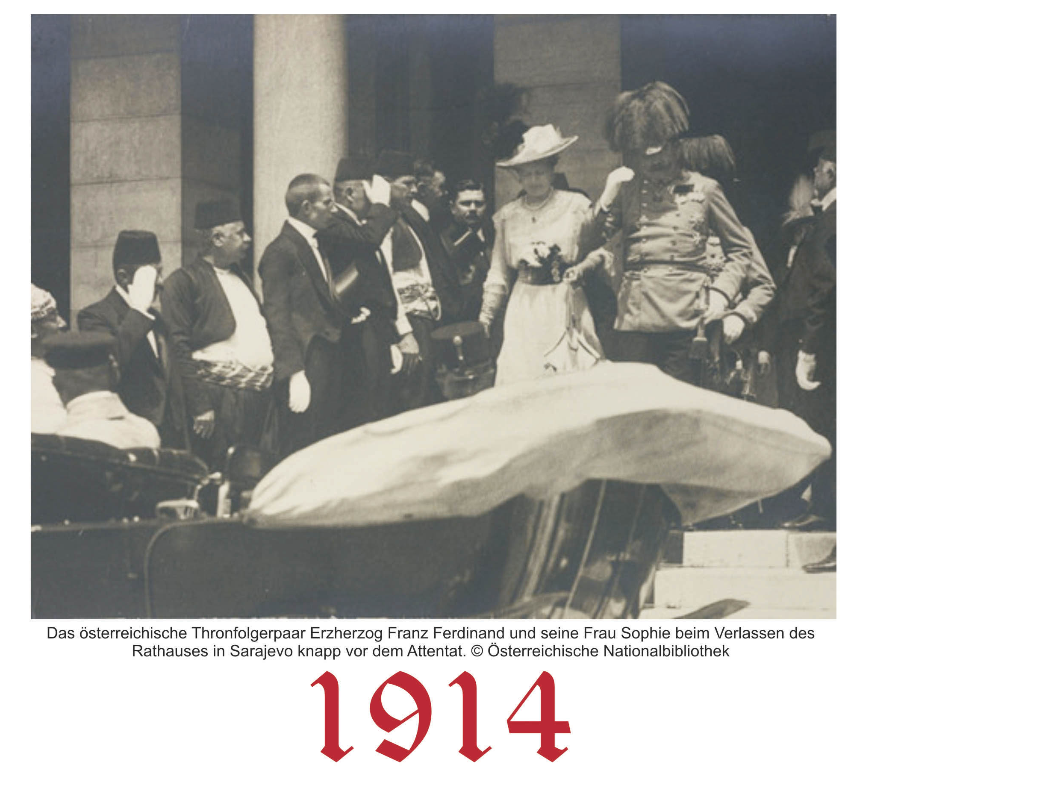
Kriegsverlauf – wichtige Ereignisse

Slide 15
28. Juni: Attentat von Sarajevo Ermordung des österreichisch-ungarischen Thronfolgers Franz Ferdinand und seiner Frau.
28. Juli: „Serbien muss sterbien!“ Österreich-Ungarn erklärt Serbien den Krieg. Kurz zuvor hat der deutsche Kaiser Österreich-Ungarn seine Unterstützung zugesagt.
1. bis 4. August: Kriegserklärungen Deutschlands Deutschland erklärt Russland und danach Frankreich den Krieg und marschiert ins neutrale Belgien und Luxemburg ein.
6. bis 9. September: Schlacht an der Marne Französische und englische Truppen stoppen den Vormarsch der Deutschen – Beginn eines langjährigen Stellungskriegs.

Slide 16
Kriegsverlauf – wichtige Ereignisse

Slide 17
22. April: Einsatz von Giftgas Erstmals wird Giftgas im Krieg eingesetzt – tausende Soldaten sterben.
26. April: Londoner Geheimvertrag Die Entente-Staaten schließen mit Italien ein Bündnis – Italien wechselt die Seiten und erklärt am 23. Mai Österreich-Ungarn den Krieg.
7. Mai: U-Boot-Krieg Auch auf dem Meer herrscht Krieg mit Seeblockaden und U-Booten. An diesem Tag versenkt ein deutsches U-Boot das britische Passagierschiff „Lusitania“, 1.200 Menschen sterben.
23. Juni: Erste Isonzo-Schlacht In dieser ersten von 12 Schlachten kämpfen italienische und österreichisch-ungarische Truppen erbittert im Gebirge an der Südfront.

Slide 18
Kriegsverlauf – wichtige Ereignisse

Slide 19
21. Februar: Beginn der Schlacht um Verdun 700.000 Franzosen und Deutsche sterben in monatelangen Kämpfen um die Festung Verdun – ohne kriegsentscheidendes Ergebnis.
1. Juli – 25. November: Schlacht an der Somme In einer heftigen Materialschlacht kämpfen deutsche Truppen gegen Franzosen und Briten.
7. September: Wer steuert den Krieg? Der deutsche Kaiser ist ab jetzt oberster Kriegsherr der Mittelmächte.
21. November: Tod des österreichischen Kaisers Nach 68 Regierungsjahren stirbt Kaiser Franz Joseph I. Sein Großneffe Karl I. folgt ihm auf dem Thron.

Slide 20
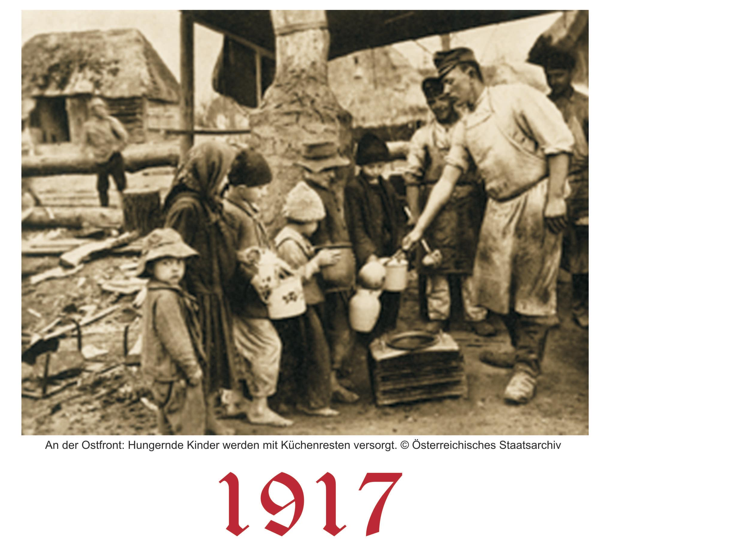
Kriegsverlauf – wichtige Ereignisse

Slide 21
Jänner: Steckrübenwinter Große Hungersnot in Österreich-Ungarn und im Deutschen Reich.
8. März: Beginn der Februarrevolution in Russland Mit einem Aufstand von ArbeiterInnen in Petrograd beginnt die russische Revolution. Sie gipfelt in der Absetzung des Zaren und der Neugründung des Staates.
6. April: Kriegseintritt der USA Die USA erklären Deutschland und acht Monate später auch Österreich-Ungarn den Krieg.
7. November: Oktoberrevolution in Russland Die Bolschewiki unter Revolutionsführer Wladimir Iljitsch Lenin stürzen die vorläufige Regierung, übernehmen die Macht und steuern einen Ausstieg aus dem Krieg an.

Slide 22
Kriegsverlauf – wichtige Ereignisse

Slide 23
8. Jänner: 14 Punkte für den Frieden Unter dem Motto „Endlich Frieden in Europa!“, stellt US-Präsident Thomas Woodrow Wilson ein 14-Punkte-Programm vor.
3. März: Friedensvertrag von Brest-Litowsk Russland, das Deutsche Reich und Österreich-Ungarn unterzeichnen den Friedensvertrag von Brest-Litowsk.
21. März: Operation Michael Unter diesem Decknamen startet Deutschland eine Offensive an der Westfront, die von Franzosen, Briten und Amerikanern zurückgeschlagen wird. Die Niederlage Deutschlands steht nun fest!
26. Juni: Scheitern an der Piave – Südfront Der letzte Vorstoß des geschwächten österreichisch- ungarischen Heeres wird gestoppt.

Slide 24
27. Oktober: Friedensangebote Kaiser Karl I. ersucht um Waffenstillstand. Am 3. November wird dieser zwischen der Entente, Italien und Österreich-Ungarn vertraglich fixiert.
9. November: Der deutsche Kaiser dankt ab Kaiser Wilhelm II. dankt ab und in Berlin wird die Republik ausgerufen.
11. November: Waffenstillstand bei Compiègne Deutschland, Frankreich und Großbritannien schließen einen Waffenstillstandsvertrag. Damit sind Kämpfe des Ersten Weltkriegs beendet.

Slide 25
Überleben im Krieg Daheim und an der Front

Slide 26
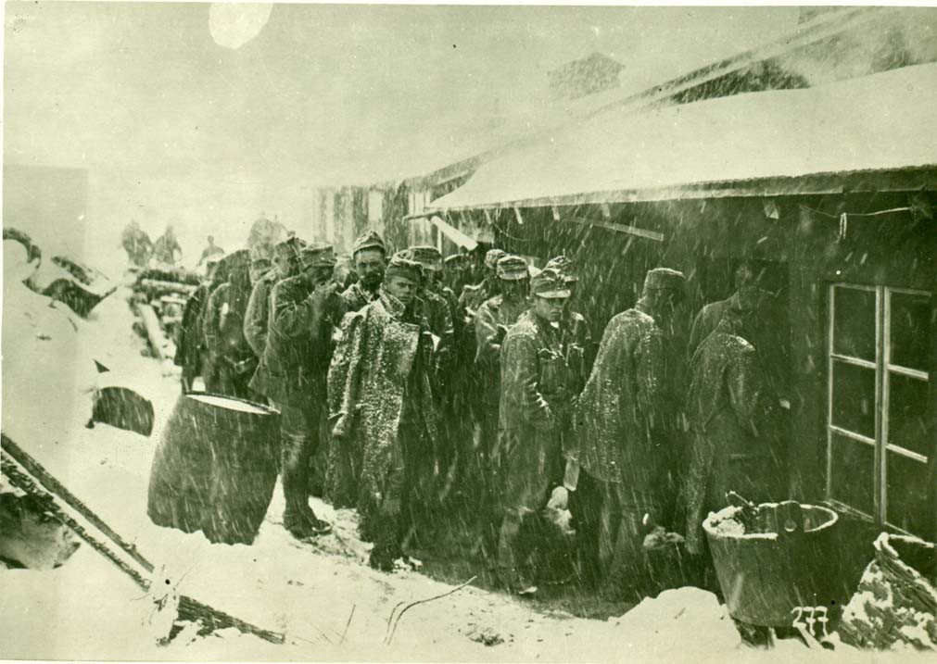
Leben an der Front – Im Schützengraben
Der Stellungskrieg
Grauenhafte Verletzungen durch moderne Waffen, wie z.B. Artilleriegeschosse oder Maschinengewehre, und tagelanges Ausharren in Schützengräben im Kampfgebiet setzte den Soldaten zu.
Entlang der Westfront gab es ca. 700 km Schützengräben.
Besonders kräfteraubend war der Stellungskrieg an der Südfront im Hochgebirge, den Dolomiten.
Verpflegung von Soldaten im Schneesturm an der Tiroler Hochgebirgsfront © Österreichisches Staatsarchiv

Slide 27
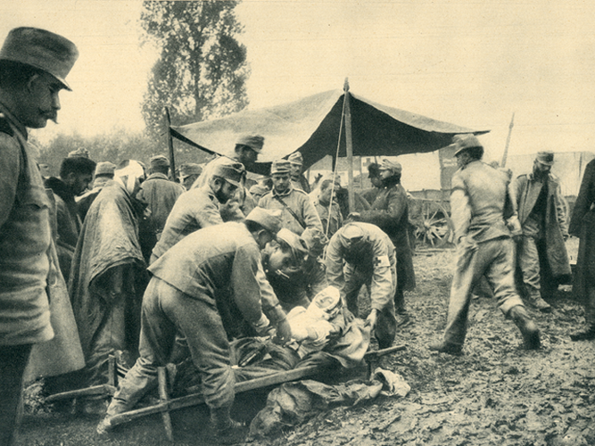
Leben an der Front
Verwundet – des Kampfes müde oder gefangen
Nach jedem Gefecht wurden Verwundete in den Stellungen versorgt oder ins Feldlazarett gebracht.
Der Krieg schädigte und zermürbte die Soldaten – im Verlauf des Krieges nahm die Zahl derer, die sich ergaben oder Selbstmord verübten, immer mehr zu.
Verwundete auf einem Erstversorgungsplatz © Österreichisches Staatsarchiv

Slide 28
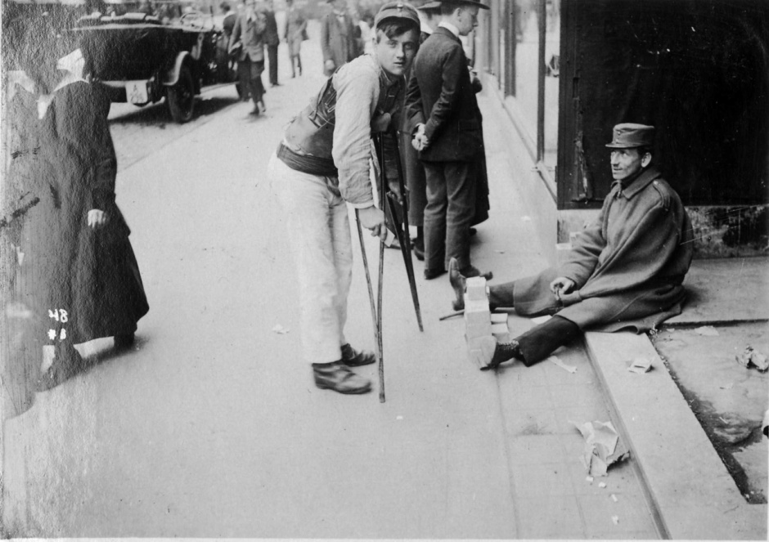
Leben an der Front
Verwundet – invalid – des Kampfes müde oder gefangen
Viele Soldaten erlitten so schwere Verletzungen, dass sie weder kämpfen noch in der Heimat arbeiten konnten – man nannte sie Kriegsversehrte/Kriegsinvalide.
Kriegsgefangene wurden zu schwerster Arbeit gezwungen – bei mangelhafter Ernährung und medizinischer Versorgung. Viele starben in den Gefangenenlagern.
Nach dem Ersten Weltkrieg prägten Kriegsinvalide das Stadtbild von Wien. © Österreichisches Staatsarchiv

Slide 29
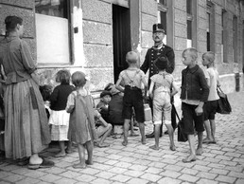
Alltag daheim – Folgen für die Zivilbevölkerung
Auch die Bevölkerung daheim war vom Krieg stark betroffen.
Es fehlte an Arbeitskräften: Viele Männer waren jahrelang im Kriegseinsatz, starben oder kamen schwer verletzt heim.
Pferde, Geräte wurden für Kriegszwecke beschlagnahmt.
Hunger war bald auf der Tagesordnung. Viele Grundnahrungsmittel waren erst rationiert (Lebensmittelkarten), dann offiziell nicht mehr erhältlich oder unerschwinglich teuer.
Durch Unterernährung und mangelnde Hygiene (Seife war „Kriegsgut“) sowie das Fehlen vieler Ärzte (Felddienst) breiteten sich vermehrt Krankheiten aus und forderten viele Todesopfer.
Kinder vor einer Kriegsküche in Wien im August 1917 © Österreichische Nationalbibliothek

Slide 30
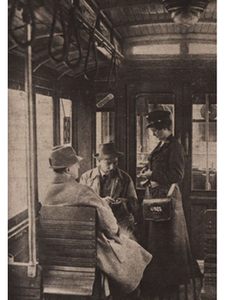
Alltag daheim – Folgen für die Zivilbevölkerung
Für den Krieg wurde von der Bevölkerung aufopfernder Patriotismus gefordert – obwohl es schon an Vielem fehlte!
Laufende Sammlungen von Rohmaterialien (Stoff, Papier, Kautschuk, Metalle bis hin zu Kirchenglocken) für die Rüstungsproduktion.
Fordernde Spendenaufrufe zur Sanierung des Staatshaushalts: „Gold gab ich für Eisen“
Frauen sollten an der „Heimatfront“ tätig sein als Krankenschwestern und Trösterinnen. Sie mussten aber auch andere Berufe ausüben, dort, wo Männer fehlten, wie z.B. in der Kriegsindustrie.
Kinder wurden zu Sammlungen herangezogen und stellten in der Schule Socken, Papiereinlagen für Schuhe, Fäustlinge etc. für Soldaten her.
Während des Ersten Weltkriegs als Schaffnerinnen eingesetzt, mussten die Frauen in den Jahren danach diesen Beruf meist wieder aufgeben. © Österreichische Nationalbibliothek

Slide 31
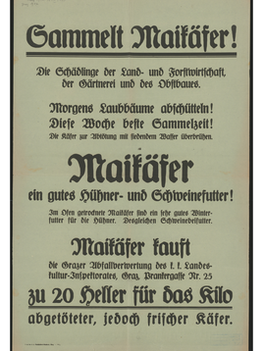
Alltag daheim – Folgen für die Zivilbevölkerung
Staatliche Stellen schlugen „Ersatzmittel“ für fehlende Lebensmittel und Rohstoffe vor – oder man half sich selbst!
Kriegskochbücher gaben Tipps zum Sparen, wie z.B. Mehl mit Sägespänen zu strecken.
Wildkräuter, Eicheln, Wurzeln, Schnecken, Muscheln, Maikäfer als Tierfutter, Brennnessel-
stängel als Ersatz für Baumwolle waren gefragt.
In den Parkanlagen Wiens wurde Gemüse angebaut oder man fuhr aufs Land, um dort Schmuck und andere Wertsachen gegen Lebensmittel einzutauschen („Hamsterfahrten“).
Vor allem Kinder waren aufgerufen, Maikäfer als
billiges Futter für Hühner und Schweine zu
sammeln. Das wertvollere Getreide konnte so als
Nahrung für die Soldaten und die Bevölkerung
verwendet werden.
© Österreichische Nationalbibliothek

Slide 32
Alltag daheim – Folgen für die Zivilbevölkerung
Kinder traf der Krieg am härtesten. Viele starben oder trugen körperliche oder psychisch bleibende Schäden davon.
Mangelnde Ernährung (gerade im Wachstum), Hygiene, Heizung und medizinische Versorgung führten zu Krankheit und Tod.
Kinder mussten in der Landwirtschaft mitarbeiten, den Haushalt führen, sich um Lebensmittel anstellen – die Mutter war an der „Heimatfront“ arbeiten. Sie mussten sich zum Teil selbst versorgen.
Der Schulunterricht war Stückwerk und der Krieg in der Schule präsent: Materialien und Lehrkräfte waren knapp, Kinder wurden zu Sammelaktionen beordert oder erhielten nach militärischen Erfolgen „siegfrei“.

Slide 33
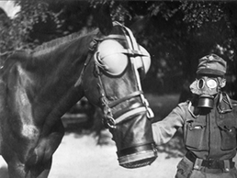
Ein Krieg wie nie zuvor – neue Technologien
Massenhafter Tod durch wirkungsvollere und präzisere Waffen Neue industrielle Technologien hatten die Kriegsführung verändert. Es ging nicht mehr um heldenhaften Kampf von Mann zu Mann. Die Soldaten waren Teil einer Kriegsmaschinerie von bis dahin unvorstellbarer Zerstörungskraft und Präzision.
Granatwerfer, riesige Kanonen, Maschinengewehre, Flammen- und Minenwerfer ermöglichten eine Kriegsführung auf größere Entfernung.
Giftgas – obwohl als chemische Waffe verboten – tötete tausende Soldaten oder hinterließ erschreckende bleibende Schäden.
Soldaten mussten sich und ihre Pferde mit Gasmasken vor Giftgasangriffen schützen © Österreichisches Staatsarchiv

Slide 34
Ein Krieg wie nie zuvor – neue Technologien
Todbringende Fahrzeuge Die Entwicklung von Fahrzeugen aller Art erhielt im Krieg einen rasanten Schub – zu Wasser, auf dem Land und in der Luft.
Zu Land: Erstmals wurden Panzer (engl. tanks) eingesetzt.
Zu Wasser: Mit gepanzerten Kriegsschiffen und U-Booten wurden Fracht- und Passagierschiffe feindlicher Staaten angegriffen und versenkt.
In der Luft: Neben großen Luftschiffen für Bombenangriffe kamen auch kleine wendige Schlachtflugzeuge zur Unterstützung der Boden- und Seestreitkräfte zum Einsatz.

Slide 35
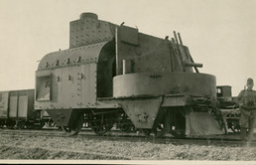
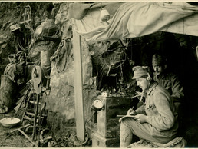
Ein Krieg wie nie zuvor – neue Technologien
Schneller an der Front, schneller informiert Neue Technologien veränderten die Kriegführung. Durch die Nutzung von Erfindungen wie Dampfantrieb und Fernmeldetechnik wurde der Krieg beschleunigt.
Mit der Eisenbahn konnten Truppen schnell zum Einsatzort befördert werden – es gab sogar gepanzerte Züge! Auch Autos und Schiffe dienten dem Transport (und als waffentragende Kriegsfahrzeuge).
Mit Fernsprechern, Telegraphen und Funkgeräten konnten Verbindungsnetze für rasches Weitergeben militärischer Information errichtet werden.
Ein österreichischer Panzerzug an der Ostfront © Österreichisches Staatsarchiv
Auch in Schützengräben waren Funk- und Telegrafenstationen eingerichtet. © Österreichisches Staatsarchiv

Slide 36
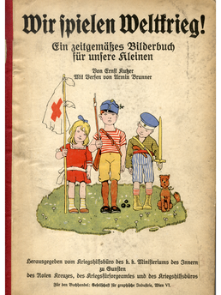
Medien und der Krieg – Propaganda
Die ganze Bevölkerung im Krieg Die Menschen zu beeinflussen und ihre Unterstützung zu sichern, war Teil der neuen Kriegsführung. Die eigene Stärke wurde gefeiert, die Gegner mit Vorurteilen bedacht.
Als Mittel zur Beeinflussung dienten:
Plakate & Flugzettel
Postkarten
Zeitungen & Illustrierte
Kriegsausstellungen
Kinder- & Schulbücher
Kino, Filme, Fotografien
Das Kriegspressequartier (KPQ) des Armeeoberkommandos war die zentrale Propagandaeinrichtung Österreich-Ungarns. Nahezu jede Information über den Krieg wurde vom KPQ gesteuert
und zensiert.
„Wir spielen Weltkrieg!“ – Auch in
Bilderbüchern wurden bereits
Kleinkinder zum Kriegspielen aufgerufen. © Wienbibliothek

Slide 37
Folgen des Ersten Weltkriegs

Slide 38
Endlich Frieden in Europa!
Schrittweise zum Frieden Das erste Waffenstillstandsangebot lag schon Ende 1917 vor – doch erst ein Jahr später herrschte wirklich Frieden:
3. März 1918: Russland unter Revolutionsführer Lenin, das Deutsche Reich und Österreich-Ungarn unterzeichnen den Friedensvertrag von Brest-Litowsk (nach Vorschlag von Lenin im Dezember 1917).
14. September 1918: Kaiser Karl I. schlägt in einer Friedensnote „An alle!“ eine Verständigung der Kriegsgegner vor. Doch die Entente will auch ein Waffenstillstandsangebot des Deutschen Reiches.
3. November 1918: Österreich-Ungarn und die Entente schließen Waffenstillstand in der Villa Giusti bei Padua.
11. November 1918: Mit dem Vertrag von Compiègne schließen Deutschland, Frankreich und Großbritannien Waffenstillstand.

Slide 39
„Endlich Frieden in Europa!“
Friedensverträge Die Friedensverträge haben für Österreich und Deutschland schwerwiegende Folgen. Beide Staaten sind mittlerweile Republiken und haben große Verluste im Krieg erlitten. Sie …
gelten als Verlierer und schuldig am Krieg,
müssen große Gebiete abtreten,
müssen Zahlungen als Wiedergutmachung leisten,
müssen Waffen und Rüstungsindustrie zerstören oder abliefern.
Frankreich, Großbritannien, Italien und die USA unterzeichnen am 28. Juni 1919 den Vertrag von Versailles mit Deutschland. Am 10. September 1919 unterzeichnen Vertreter der Republik Deutschösterreich den Friedensvertrag in Saint-Germain-en-Laye.

Slide 40
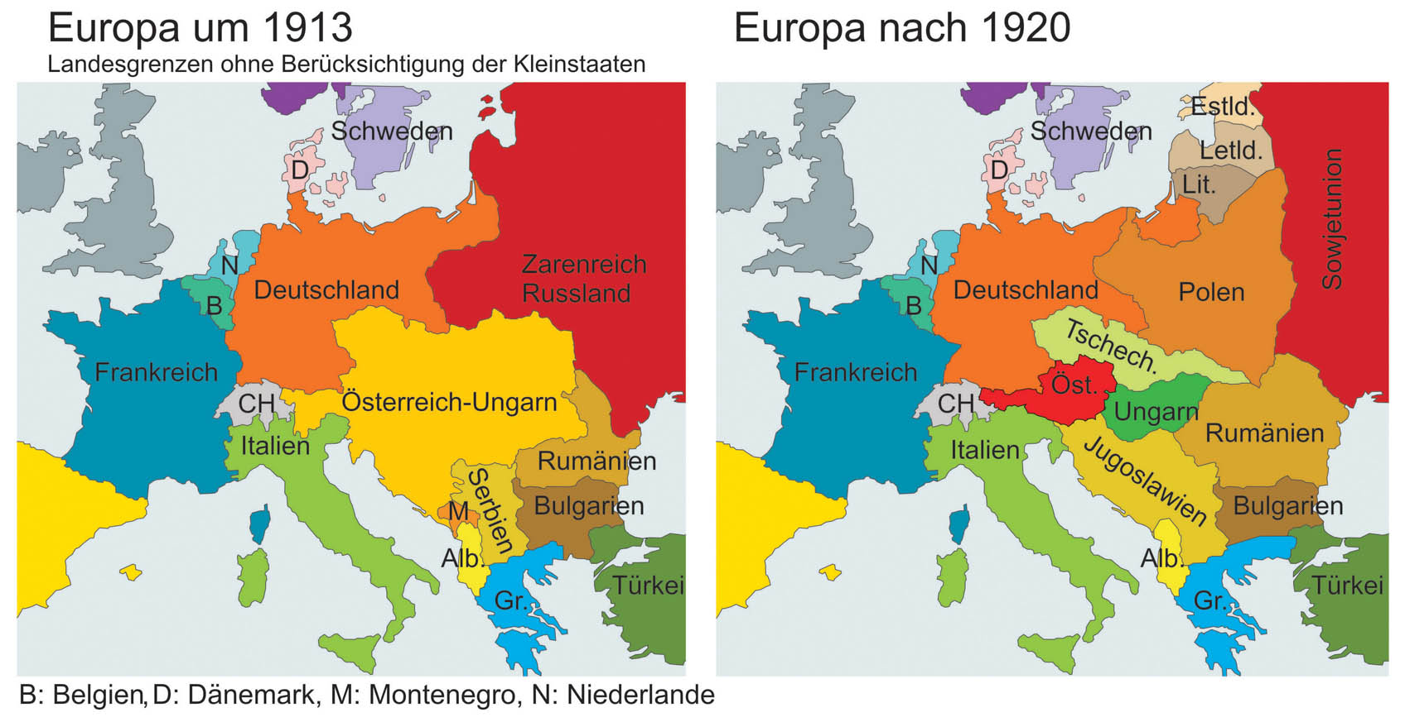
Ein neues Europa auf wackeligen Beinen
Die großen Monarchien Deutschland, Österreich-Ungarn und Russland waren Vergangenheit. Neue Staaten entstanden, viele davon Republiken.
Ein friedliches Nebeneinander dieser Staaten sollte der 1920
entstandene Völkerbund gewährleisten.
Schematisch gezeichnete
Karten Europas vor und
nach dem Ersten Weltkrieg.
Grafik © Kinderbüro
Universität Wien /
Franz Stürmer

Slide 41
Friede – aber die Not hat kein Ende
Österreich war nun ein Kleinstaat. Die junge Republik hatte mit einem schweren Erbe zu kämpfen hatte:
Hohe Staatsverschuldung und Reparationszahlungen an die Siegermächte
Schwache Wirtschaft und kaum Handelsmöglichkeiten: Es fehlten Rohstoffe für die Industrie, Arbeitskräfte und AbnehmerInnen für die Produkte, da die Bevölkerung kaum Geld für das Nötigste hatte.
Das österreichische Volk war kriegsmüde, ausgeblutet und hatte wenig Vertrauen in die Zukunft des neuen, kleinen Staates.
Tausende Flüchtlinge aus der ehemaligen Monarchie suchten Zuflucht in der kleinen Republik – zumeist mittellos und ohne Heim und Arbeit.

Slide 42
Friede – aber die Not hat kein Ende
Mit dem Kriegsende hatte sich die Situation der Bevölkerung nicht gebessert – teilweise sogar verschlechtert:
Kaum eine Familie war vom Krieg verschont geblieben – 1,5 Millionen Soldaten der österreichisch-ungarischen Armee waren gefallen.
Arbeitsunfähige/kranke Heimkehrer („Kriegsversehrte“) schufen nach der ersten Wiedersehensfreude oft Probleme in den Familien.
Dinge des täglichen Lebens (v.a. Nahrungsmittel) waren weiterhin kaum erhältlich – viele Menschen, v.a. Kinder, waren vom Hunger gezeichnet.
Kaum eine Familie hatte Geldreserven – auch die sogenannten Kriegsanleihen waren nichts mehr wert.
Mit der Geldentwertung stiegen Preise ins Grenzenlose: 1915 kostete 1 kg Butter 4 Kronen, 1921 3.000 Kronen!

Slide 43
Das Kriegstrauma verarbeiten

Slide 44
Das Grauen beschreiben
Der Erste Weltkrieg hinterließ auch in der Kunst seine Spuren. KünstlerInnen verarbeiteten ihre persönlichen Erfahrungen und setzten sich mit dem Kriegsgeschehen auseinander. Sie berichteten über das Grauen an der Front und straften die staatliche Propaganda Lügen. Hier einige bekannte Beispiele:
Georg Trakl (1887-1914): Gedicht „Grodek“ (eigene Erfahrungen als Kriegssanitäter, an denen er zerbrach)
Käthe Kollwitz (1867-1945): Figurengruppe „Trauerndes Elternpaar“ (Tod ihres Sohnes)
Karl Kraus (1874-1936): Theaterstück „Die letzten Tage der Menschheit“
Stefan Zweig (1881-1942): Autobiographie „Die Welt von Gestern“
Erich Maria Remarque (1898-1970):
Roman „Im Westen nichts Neues“

Slide 45
Trauer und Erinnerung in Stein
Zum Gedenken an die Gefallenen errichteten zahlreiche Ortsgemeinschaften in den Nachkriegsjahren Kriegerdenkmäler. Oft setzten auch Familien eigene Mahnmale für ihre Ehemänner, Väter oder Brüder, die „fern der Heimaterde“ an den Kriegsschauplätzen begraben waren oder vermisst blieben.
Gedenkkreuz im Waldviertel © Kinderbüro Universität Wien / Franz Stürmer

